Slide 1
Relevo

Slide 2
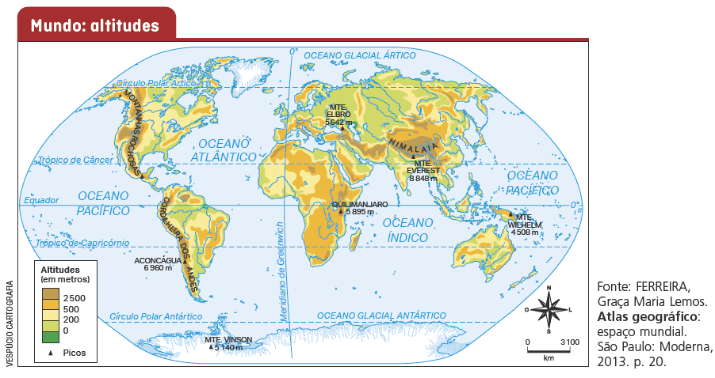
Relevo
As formas variadas da superfície do nosso planeta são chamadas de relevo. As características do relevo são modificadas por agentes internos e externos, que formam e transformam o modelado terrestre.

Slide 3
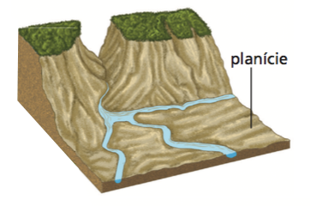
Formas de relevo
As planícies são terrenos relativamente planos, formados pela deposição, ou seja, pelo acúmulo de sedimentos que vêm de terrenos mais altos.

Slide 4
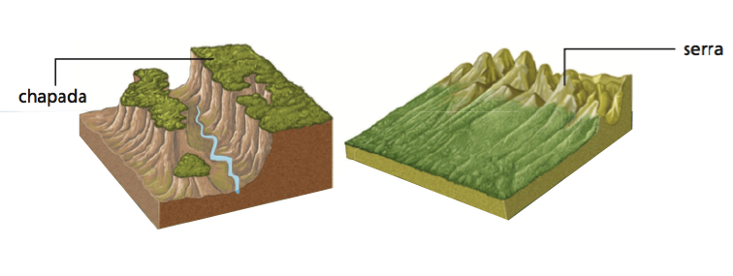
Formas de relevo
Os planaltos são superfícies bastante erodidas, ou seja, desgastadas pelo vento, pelas águas de rios e chuva etc. Com o desgaste, os sedimentos vão sendo depositados nas áreas próximas mais baixas, que podem ser planícies ou depressões. Os planaltos podem ser formados por chapadas e serras.

Slide 5
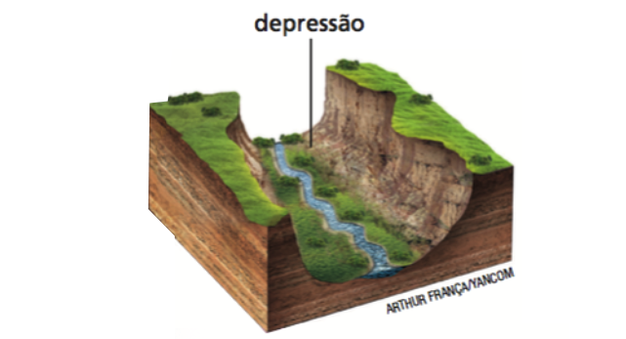
Formas de relevo
As depressões são superfícies planas ou levemente onduladas que foram bastante desgastadas. Têm altitudes mais baixas que os terrenos localizados ao seu redor, como os planaltos. As depressões podem ser relativas (quando estão rebaixadas em relação ao entorno) ou absolutas (quando estão abaixo do nível do mar).

Slide 6
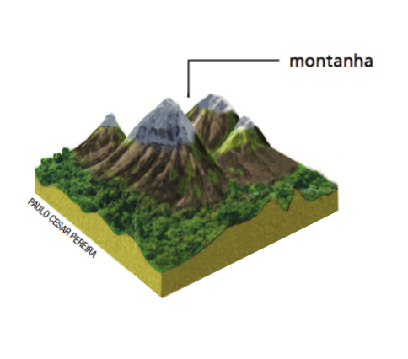
Formas de relevo
Montanhas são formas com altitudes elevadas, vertentes bastante inclinadas e que se originaram pelo movimento das placas tectônicas.

Slide 7
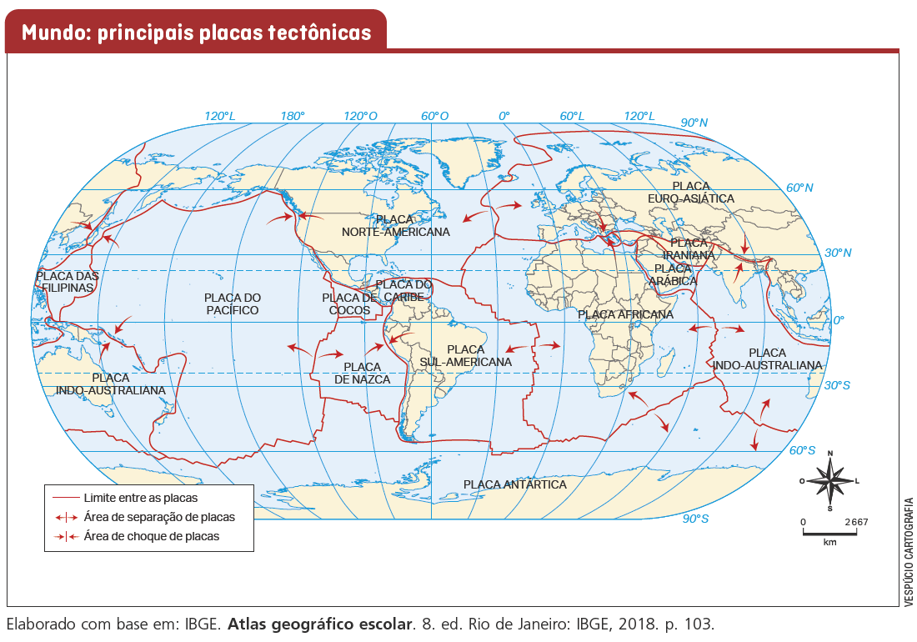
Relevo: agentes internos
Os agentes internos do relevo são fenômenos naturais que têm origem no interior da Terra. A crosta terrestre está fragmentada em imensos blocos chamados placas tectônicas, constituídas por partes emersas e submersas que se movimentam sobre o manto em diferentes direções.

Slide 8
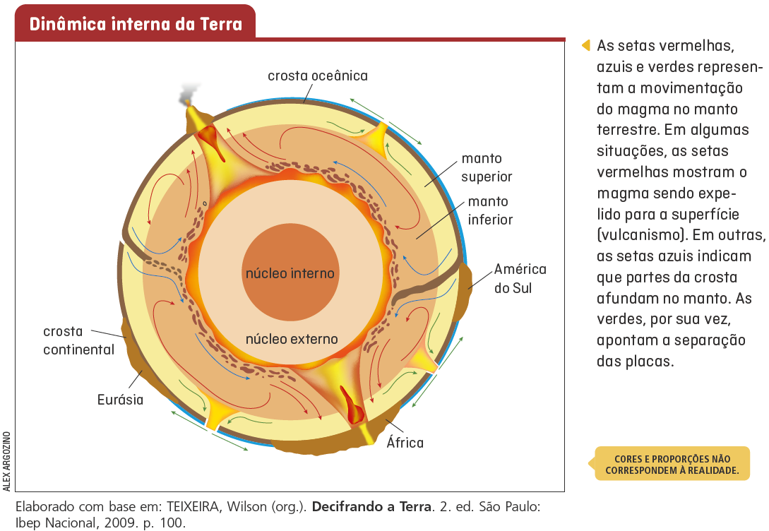
Relevo: agentes internos
A dinâmica interna do núcleo e do manto faz com que o magma sofra pressão, movimentando as placas tectônicas e dando origem aos terremotos e ao vulcanismo.

Slide 9
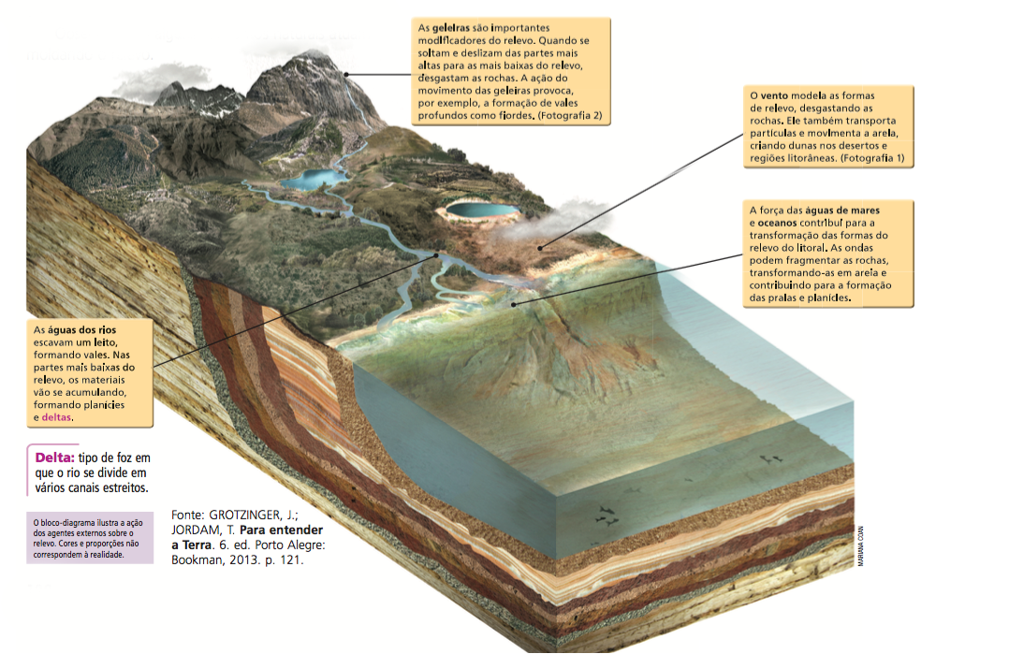
Relevo: agentes externos

Slide 10
Solo

Slide 11
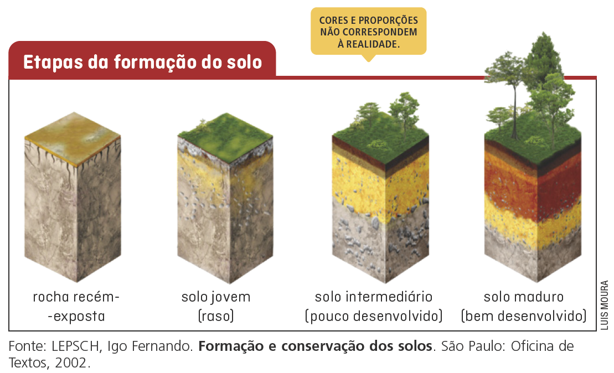
Formação do solo
O solo é a camada superficial da crosta terrestre, formado por substâncias orgânicas e inorgânicas durante constante processo de desgaste de rochas. Observe o processo de formação de solo a seguir.

Slide 12
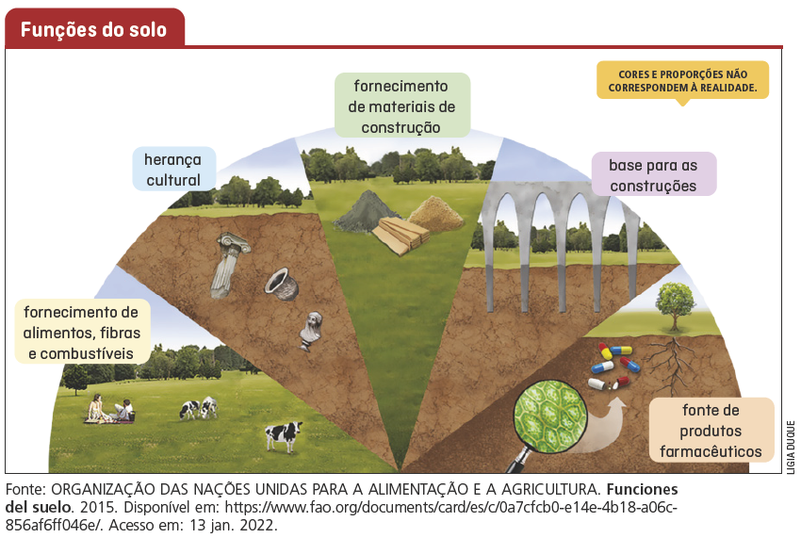
Importância do solo
O solo é fundamental para a vida na Terra pois é dele que grande parte dos seres vivos obtém seus alimentos e de onde os seres humanos extraem as matérias-primas utilizadas no dia-a-dia, como, por exemplo, os materiais para construção das moradias. Analise outras funções do solo a seguir.

Slide 13
Relevo, solo e agricultura
Terrenos muito irregulares e com forte inclinação dificultam a prática de atividades agrícolas. No entanto, há técnicas, como a do terraceamento, que evitam o escoamento rápido da água nas encostas (que pode provocar erosão e perda de solo) e facilitam o acesso à plantação.
As áreas mais planas são mais favoráveis à agricultura se comparadas a terrenos inclinados. Elas facilitam o uso de máquinas agrícolas, como tratores e colheitadeiras, o que seria difícil, ou impossível, em um terreno com desníveis acentuados.

Slide 14
Técnicas agrícolas: monocultura
Monocultura é a técnica de cultivar um único produto em grandes extensões de terreno.
Um dos maiores impactos negativos da monocultura é a diminuição de nutrientes que empobrece o solo, causada pela retirada da vegetação nativa da área.
Muitas vezes, para nutrir o solo prejudicado é necessário o uso de fertilizantes, e para afastar as pragas, o uso de agrotóxicos. As substâncias contidas nesses itens podem contaminar os agricultores, os corpos d’água próximos das áreas de monocultura e os consumidores dos produtos.

Slide 15
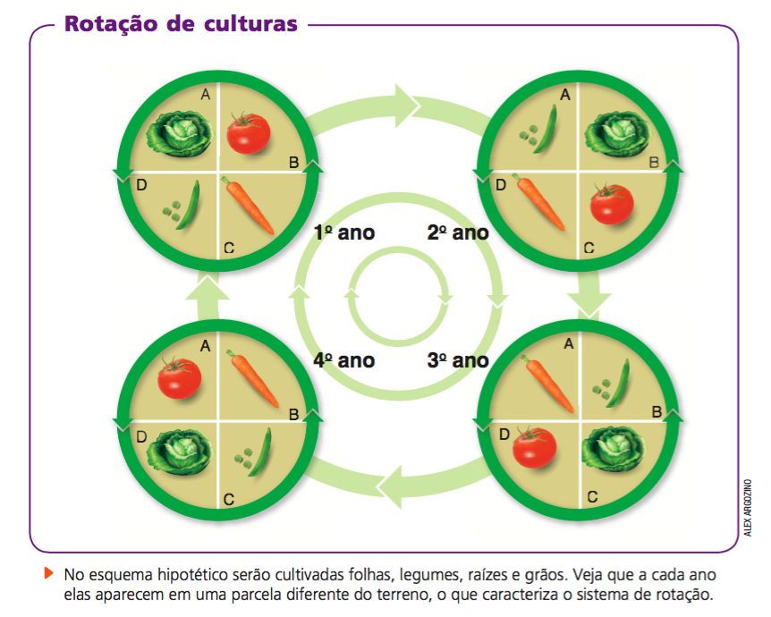
Técnicas agrícolas: rotação de culturas
É o revezamento de produtos cultivados em uma mesma área. Com essa forma de produção alternada, os nutrientes do solo podem se recompor antes de uma nova produção.

Slide 16
Técnicas agrícolas: orgânica
A produção orgânica não usa fertilizantes, agrotóxicos ou outros produtos com componentes que possam ser prejudiciais para a natureza e para o consumidor. Os métodos de adubação e controle de pragas são naturais, com o objetivo de reduzir os impactos ambientais causados pela agricultura.

Slide 17
Relevo, solo e moradia
A ocupação de lugares inadequados para instalação de habitações está sujeita a enchentes e deslizamentos. No Brasil, assim como em outros países, parte da população constrói suas moradias nessas áreas de risco.

Slide 18
Deslizamento nas encostas
Encostas de morros são áreas naturalmente sujeitas a deslizamentos de terra. A ocupação dessas áreas, a retirada da cobertura vegetal original e a ação humana no geral, entre outros fatores, agravam as condições do terreno, contribuindo para a aceleração do fenômeno e causando desastres socioambientais.

